Slide 1
Diaporama – Projet Deep Learning
Sujet F : Autoencodeurs, VAE et GAN

Slide 2
Plan de la présentation
Introduction et contexte
Autoencodeur simple
Autoencodeur variationnel (VAE)
GAN classique
WGAN-GP
Comparaison et métriques
Conclusion & perspectives

Slide 3
Introduction
Objectif : Générer des images de chiffres manuscrits (MNIST) avec différentes architectures Deep Learning.
Modèles étudiés : - Autoencodeur (reconstruction) - VAE (génération probabiliste) - GAN (génération adversarial) - WGAN-GP (amélioration stable)
Métriques d’évaluation : - Perte de reconstruction (MSE) pour AE/VAE - FID (Fréchet Inception Distance) pour les GANs - Qualité visuelle

Slide 4
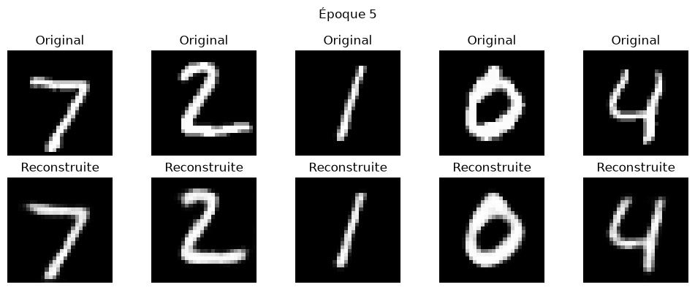

Autoencodeur simple
Principe : Encodeur → Espace latent → Décodeur
Objectif : Minimiser l’erreur de reconstruction (MSE)
Avantage : Simple et rapide à entraîner
Limite : Ne génère pas de nouvelles images (seulement reconstruction)
Résultats :
Courbe d’apprentissage
Exemples de sorties

Slide 5
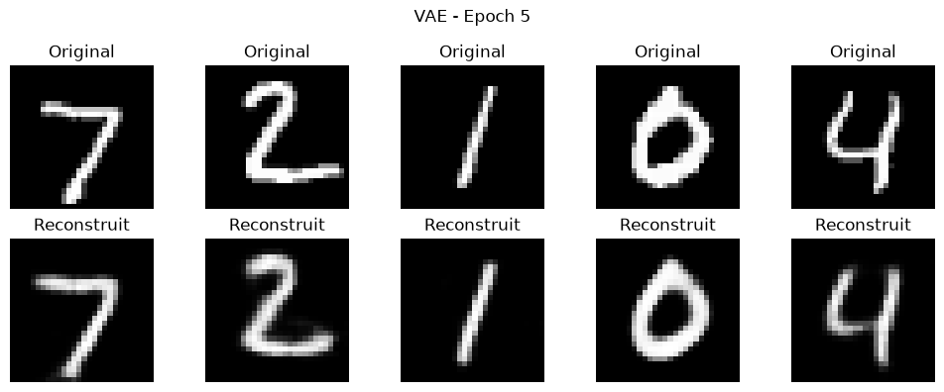
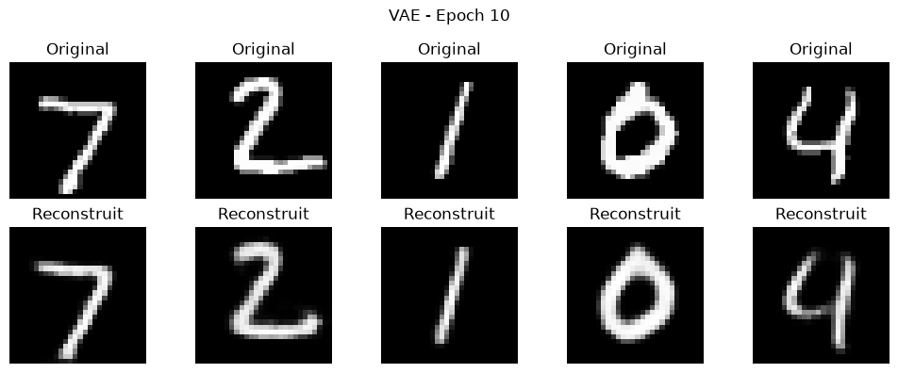

Autoencodeur variationnel (VAE)
Principe : Encodeur probabiliste (moyenne + variance) + reparametrization trick
Objectif : Maximiser l’ELBO (reconstruction + régularisation KL)
Avantage : Génération contrôlable par échantillonnage
Limite : Images parfois floues
Résultats :
Courbe d’apprentissage
Exemples de sorties
Espace latent (VAE)

Slide 6
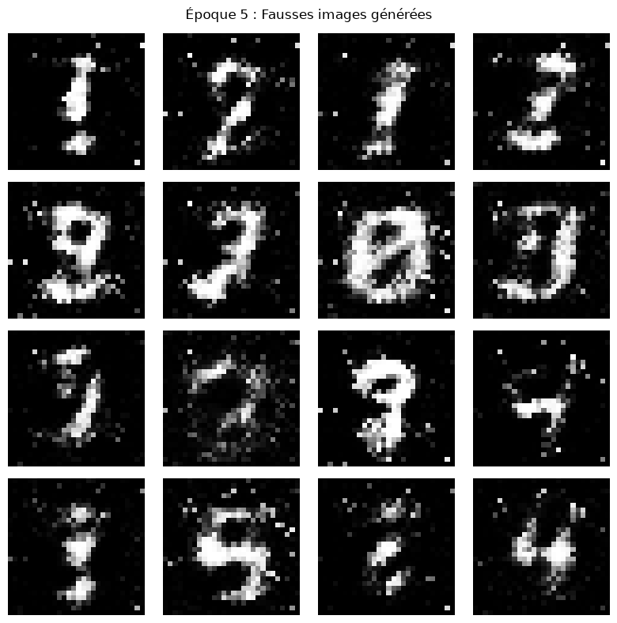
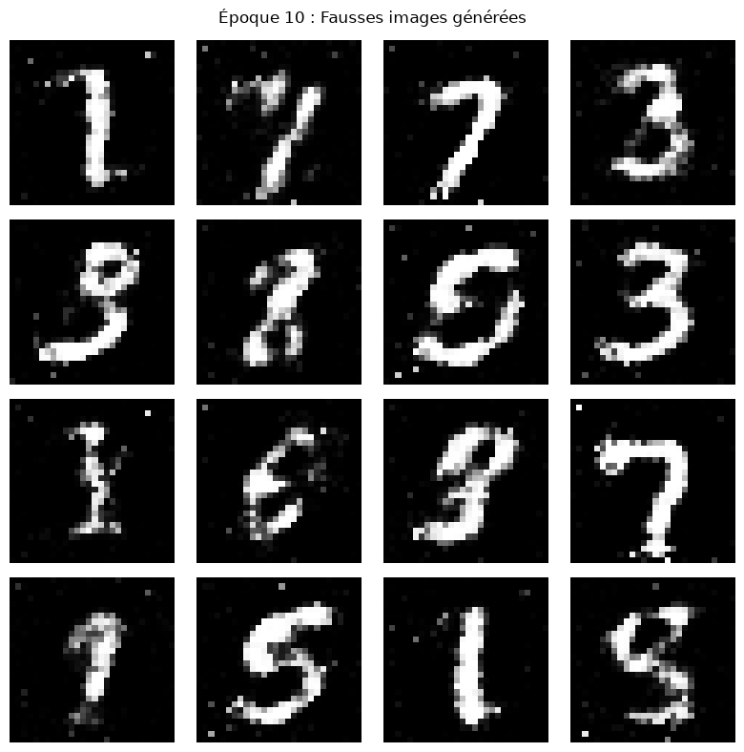
GAN classique
Principe : Compétition Générateur vs Discriminateur
Objectif : Le générateur trompe le discriminateur
Avantage : Images nettes
Limite : Instabilité, mode collapse
Résultats :
Courbe d’apprentissage
Exemples de sorties

Slide 7
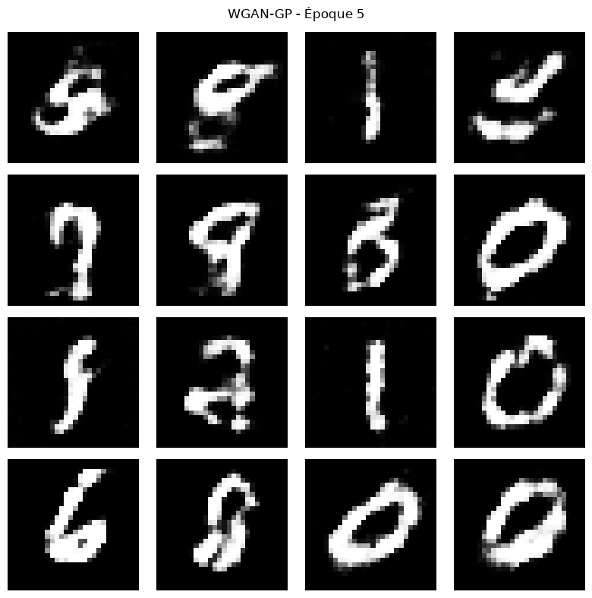
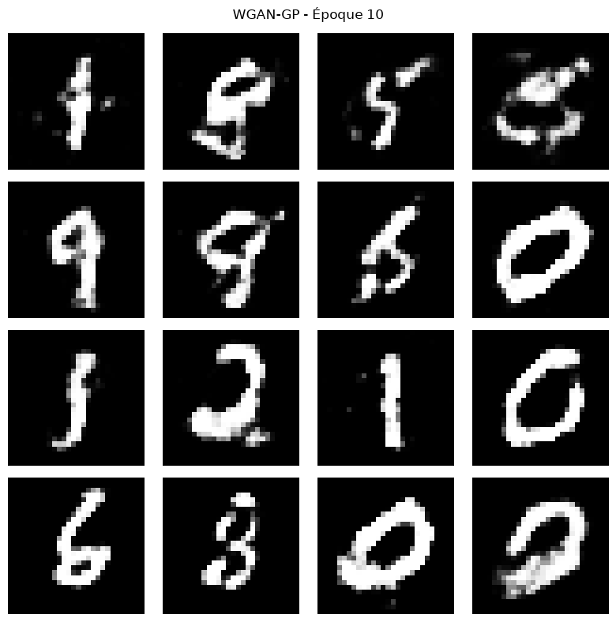
WGAN-GP (plus stable)
Principe : Distance de Wasserstein + pénalité de gradient
Objectif : Stabilité et convergence assurée
Avantage : Qualité élevée, diversité
Limite : Coût de calcul légèrement supérieur
Résultats :
Courbe d’apprentissage
Exemples de sorties

Slide 8
Comparaison des performances
Modèle | Perte de test (reconstruction) | FID (↓) | Stabilité | Qualité

Slide 9
Autoencodeur simple | 0.023456 | N/A | ✅ Élevée | Reconstruction fidèle |
Autoencodeur variationnel (VAE) | N/A | N/A | ✅ Élevée | Reconstruction fidèle |
GAN classique | N/A | N/A | ⚠️ Instable | Bonne (mode collapse possible) |
WGAN-GP (plus stable) | N/A | 52.30 | ✅ Très stable | ⭐ Haute qualité |

Slide 10
Conclusion
Principaux enseignements : - L’autoencodeur simple est parfait pour la reconstruction, mais limité pour la génération. - Le VAE permet une génération contrôlée et variée. - Le GAN classique offre des images nettes mais souffre d’instabilité. - Le WGAN-GP est le meilleur compromis : stable, diversifié, haute qualité visuelle.
Perspectives : - Utiliser des datasets plus complexes (CIFAR-10, visages). - Explorer d’autres architectures (StyleGAN, Diffusion models). - Déployer le modèle dans une application Streamlit pour la génération interactive.

Slide 11
Merci pour votre attention !
Questions ?

